Slide 1
2018年个人述职报告 —— 纪金池

Slide 2
数字让城市更美好 DIGITAL MAKES CITIES BETTER

Slide 3
01 | 工作回顾
01 | 工作回顾

Slide 4
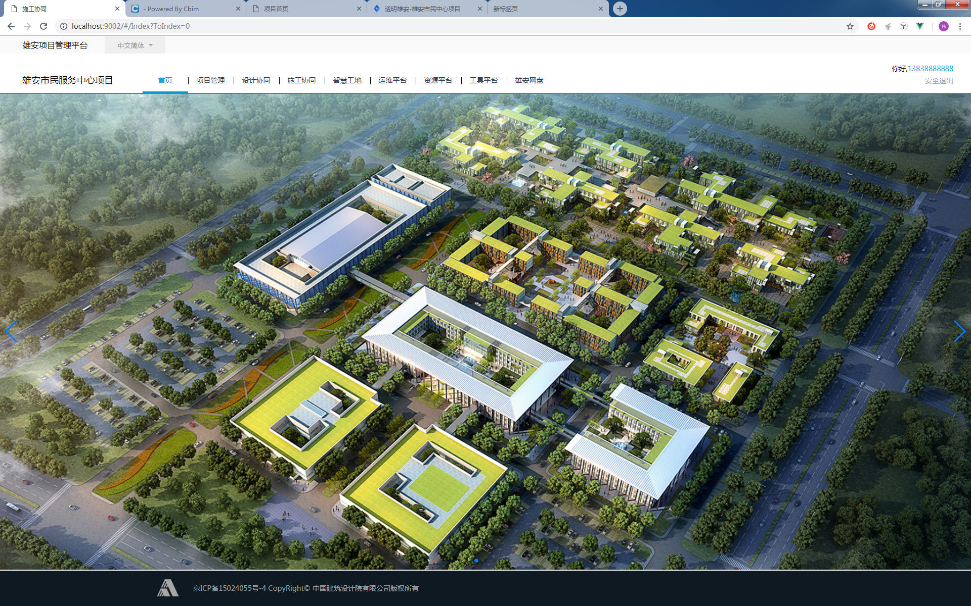
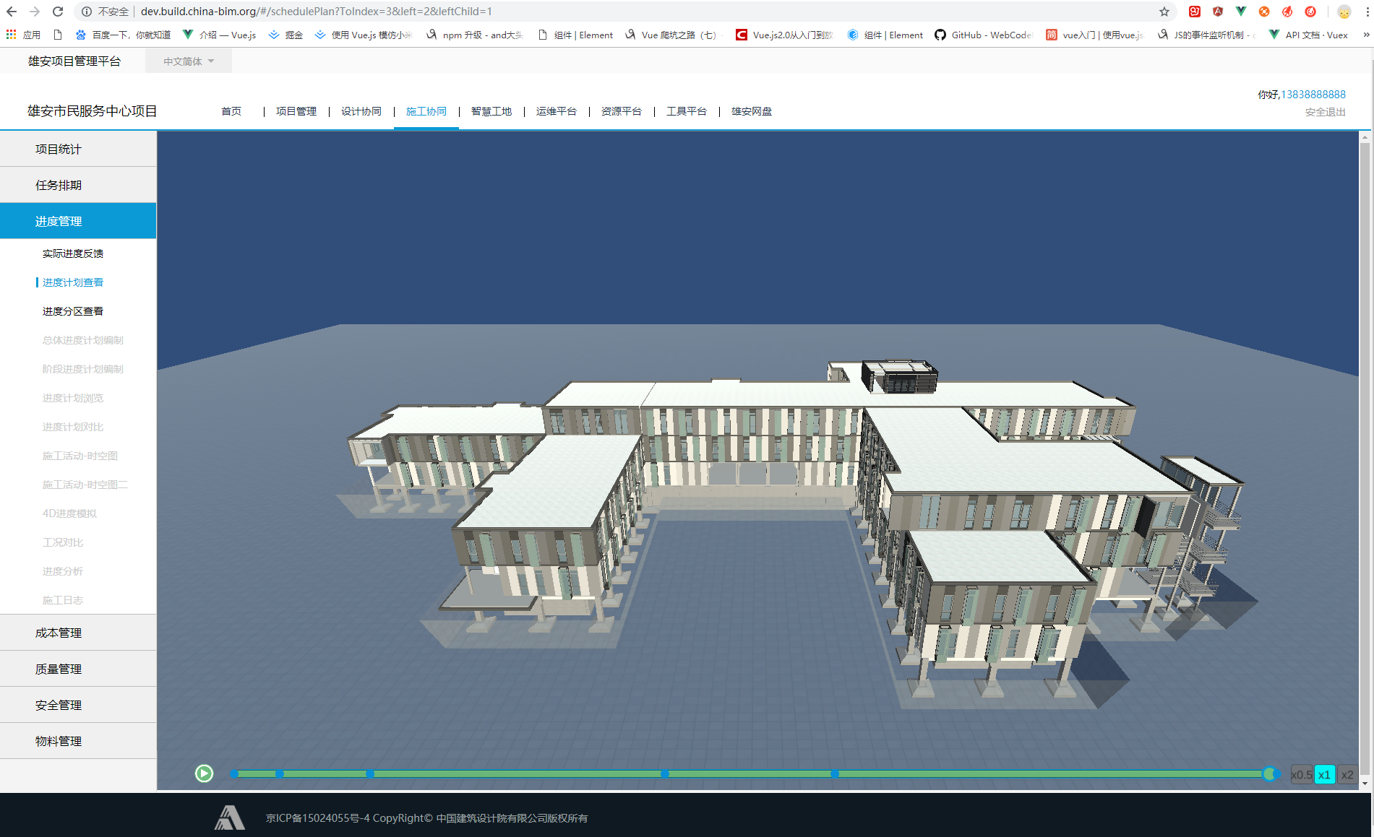
1.1 2018年主要工作事项
01 | 工作回顾
^{一 项目管理}
^{二 设计协同}
^{三 施工协同}
^{1）项目统计}
^{2）任务排期}
^{3）进度管理}
^{4）成本管理}
^{5）质量管理}
^{6）安全管理}
^{7）物料管理}
^{四 智慧工地}
^{五 运维平台}
^{六 资源平台}
^{七 工具平台}
^{八 雄安网盘}
-- 雄安协同管理平台开发

Slide 5
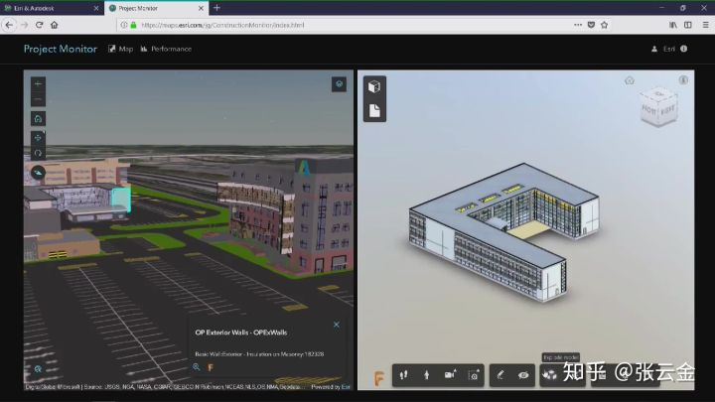
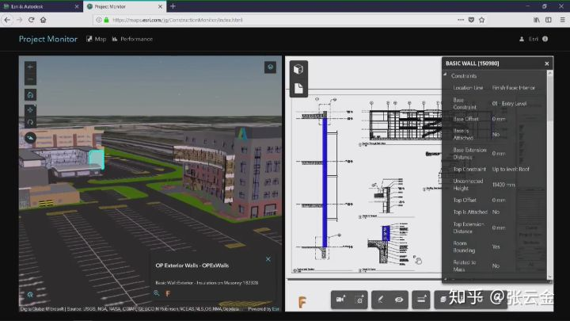
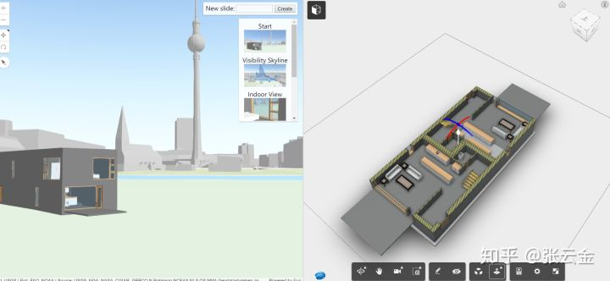
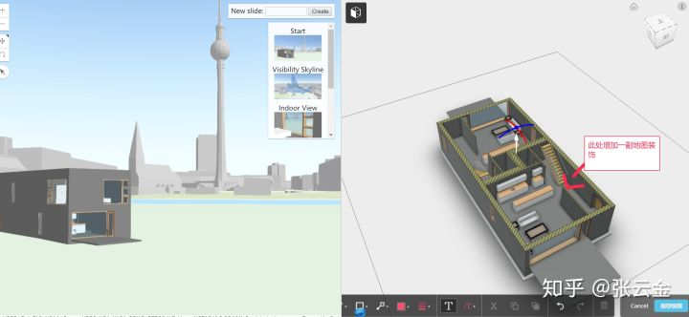
1.2 2018年主要工作事项
01 | 工作回顾
-- 超图 GIS 的 web 端展示对接
超图GIS图形渲染服务的对接，完成可视域、测量（水平，垂直，面积等）、通过性、初始化视图、剖切、隐藏及显示、属性查看等功能；
目前尚未接入 CBIM 平台，因 webGL 的渲染对客户端性能及网络性能要求偏高，展示性能偏差

Slide 6
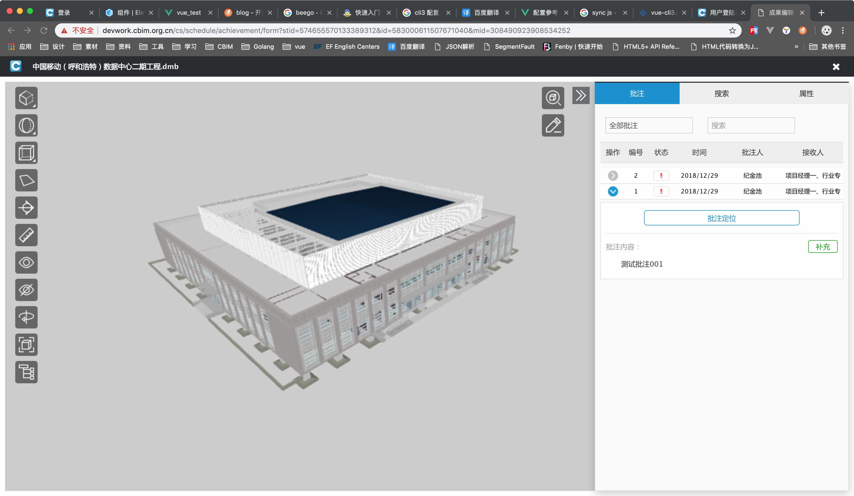
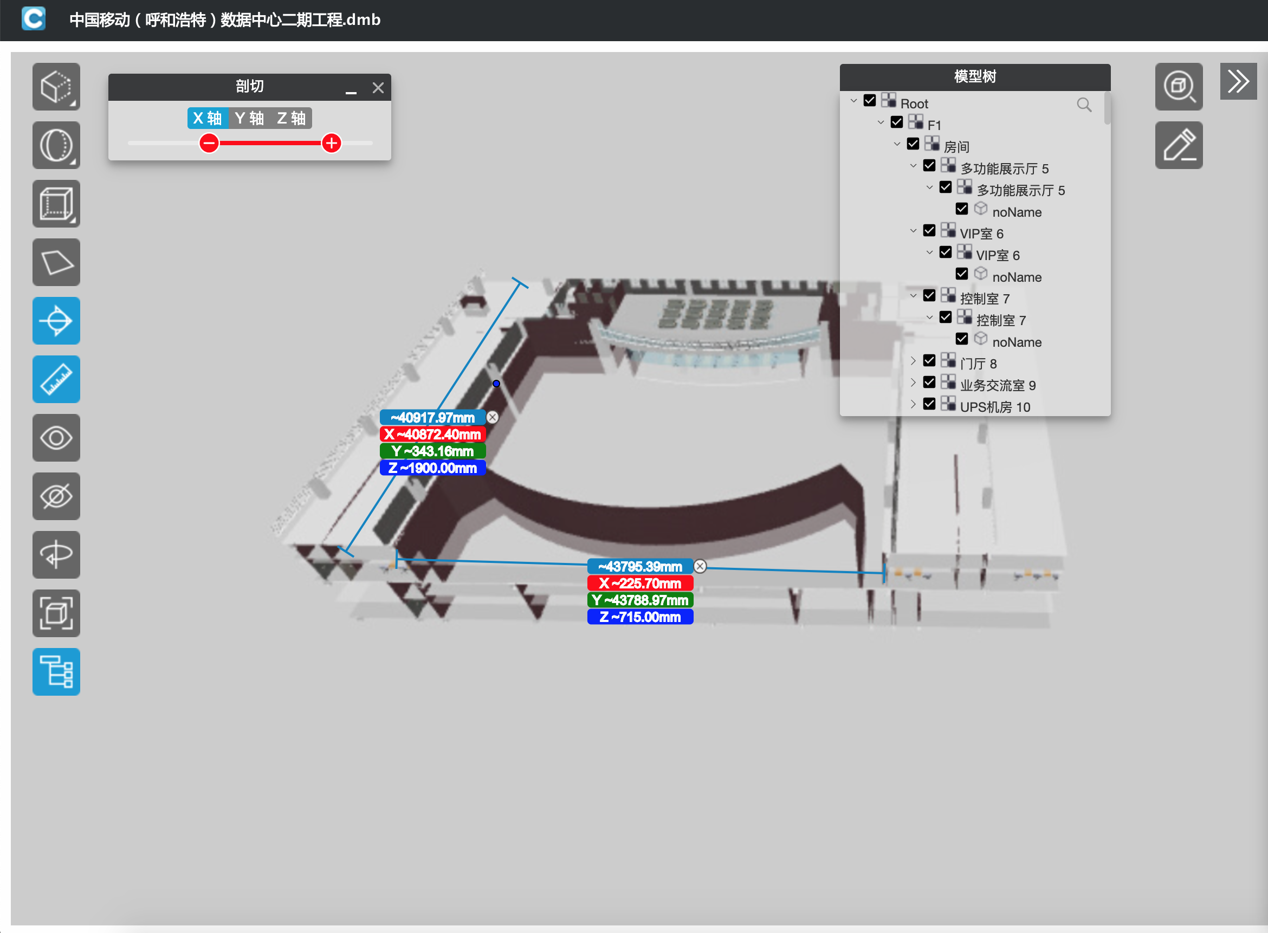
1.3 2018年主要工作事项
01 | 工作回顾
-- 大象 RVT 云渲染新版本迭代
基于大象云渲染的性能优化，前端所有交互逻辑从新开发（底层架构和交互逻辑），进行了整体性能优化，操作流畅度得到明显加强。 并与大象云负责人沟通，优化了内部测量批注功能，新增坐标系操作功能；

Slide 7
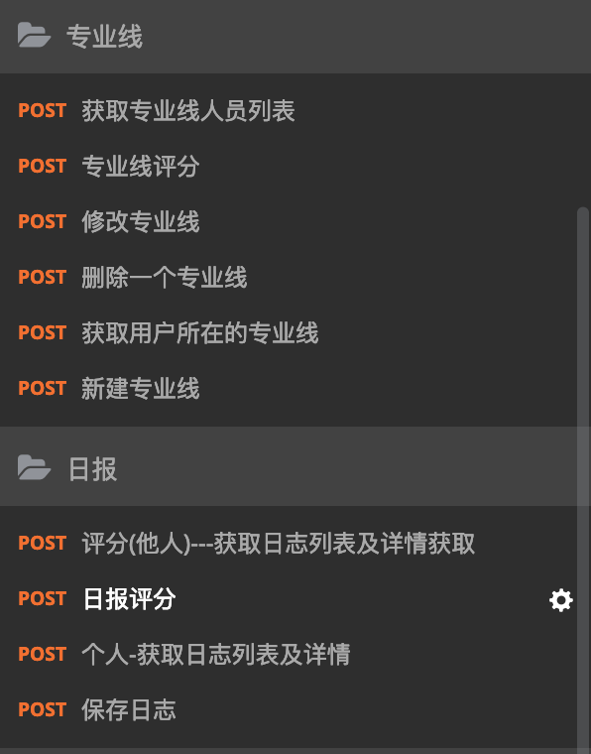
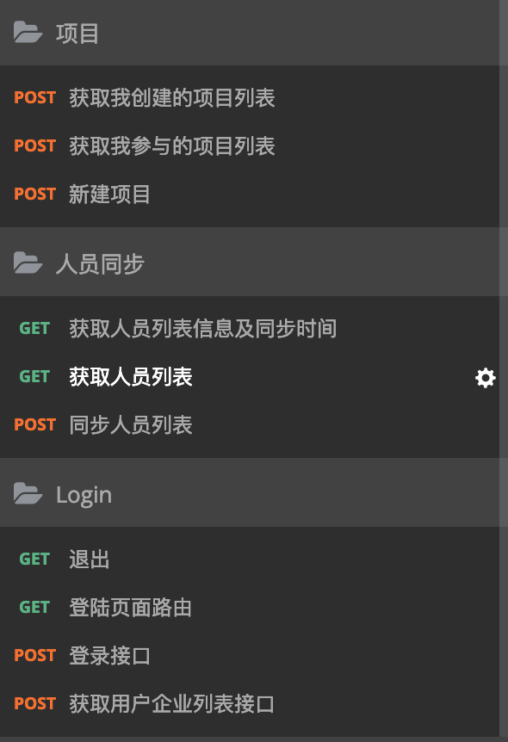
1.4 2018年主要工作事项
01 | 工作回顾
-- 日报平台的后端开发
^{日报系统的接口开发}
针对专业线、日报、项目、人员、登陆登出，五个业务需求，进行接口开发；

Slide 8
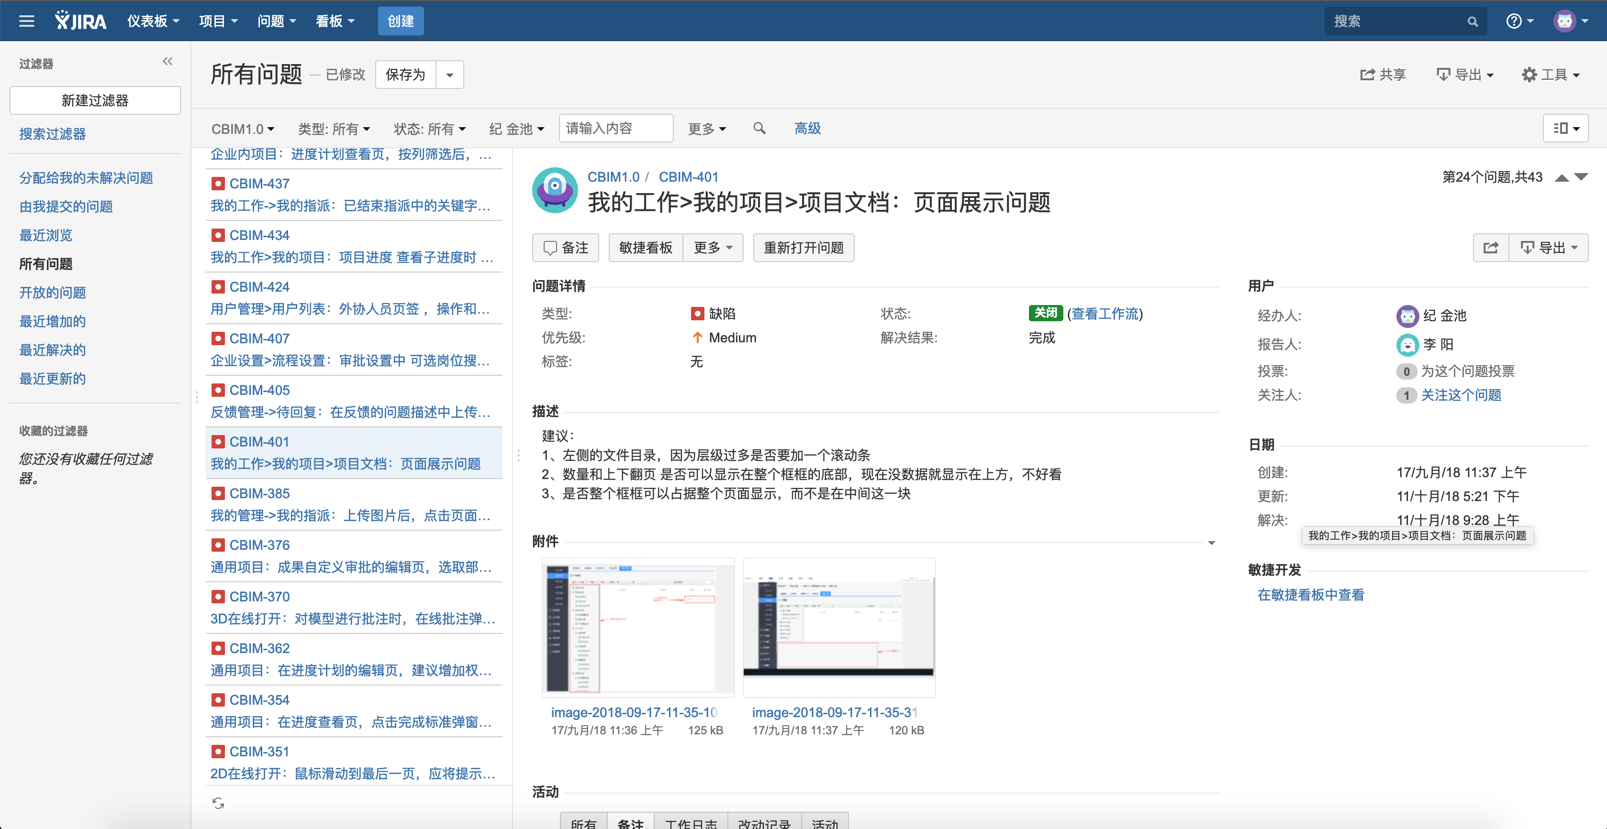
1.5 2018年主要工作事项
01 | 工作回顾
-- WORK3的日常维护和BUG修复
^{对原WORK3进行维护及 BUG 修复}
^{优化性改动及BUG调整共计30余次；}

Slide 9
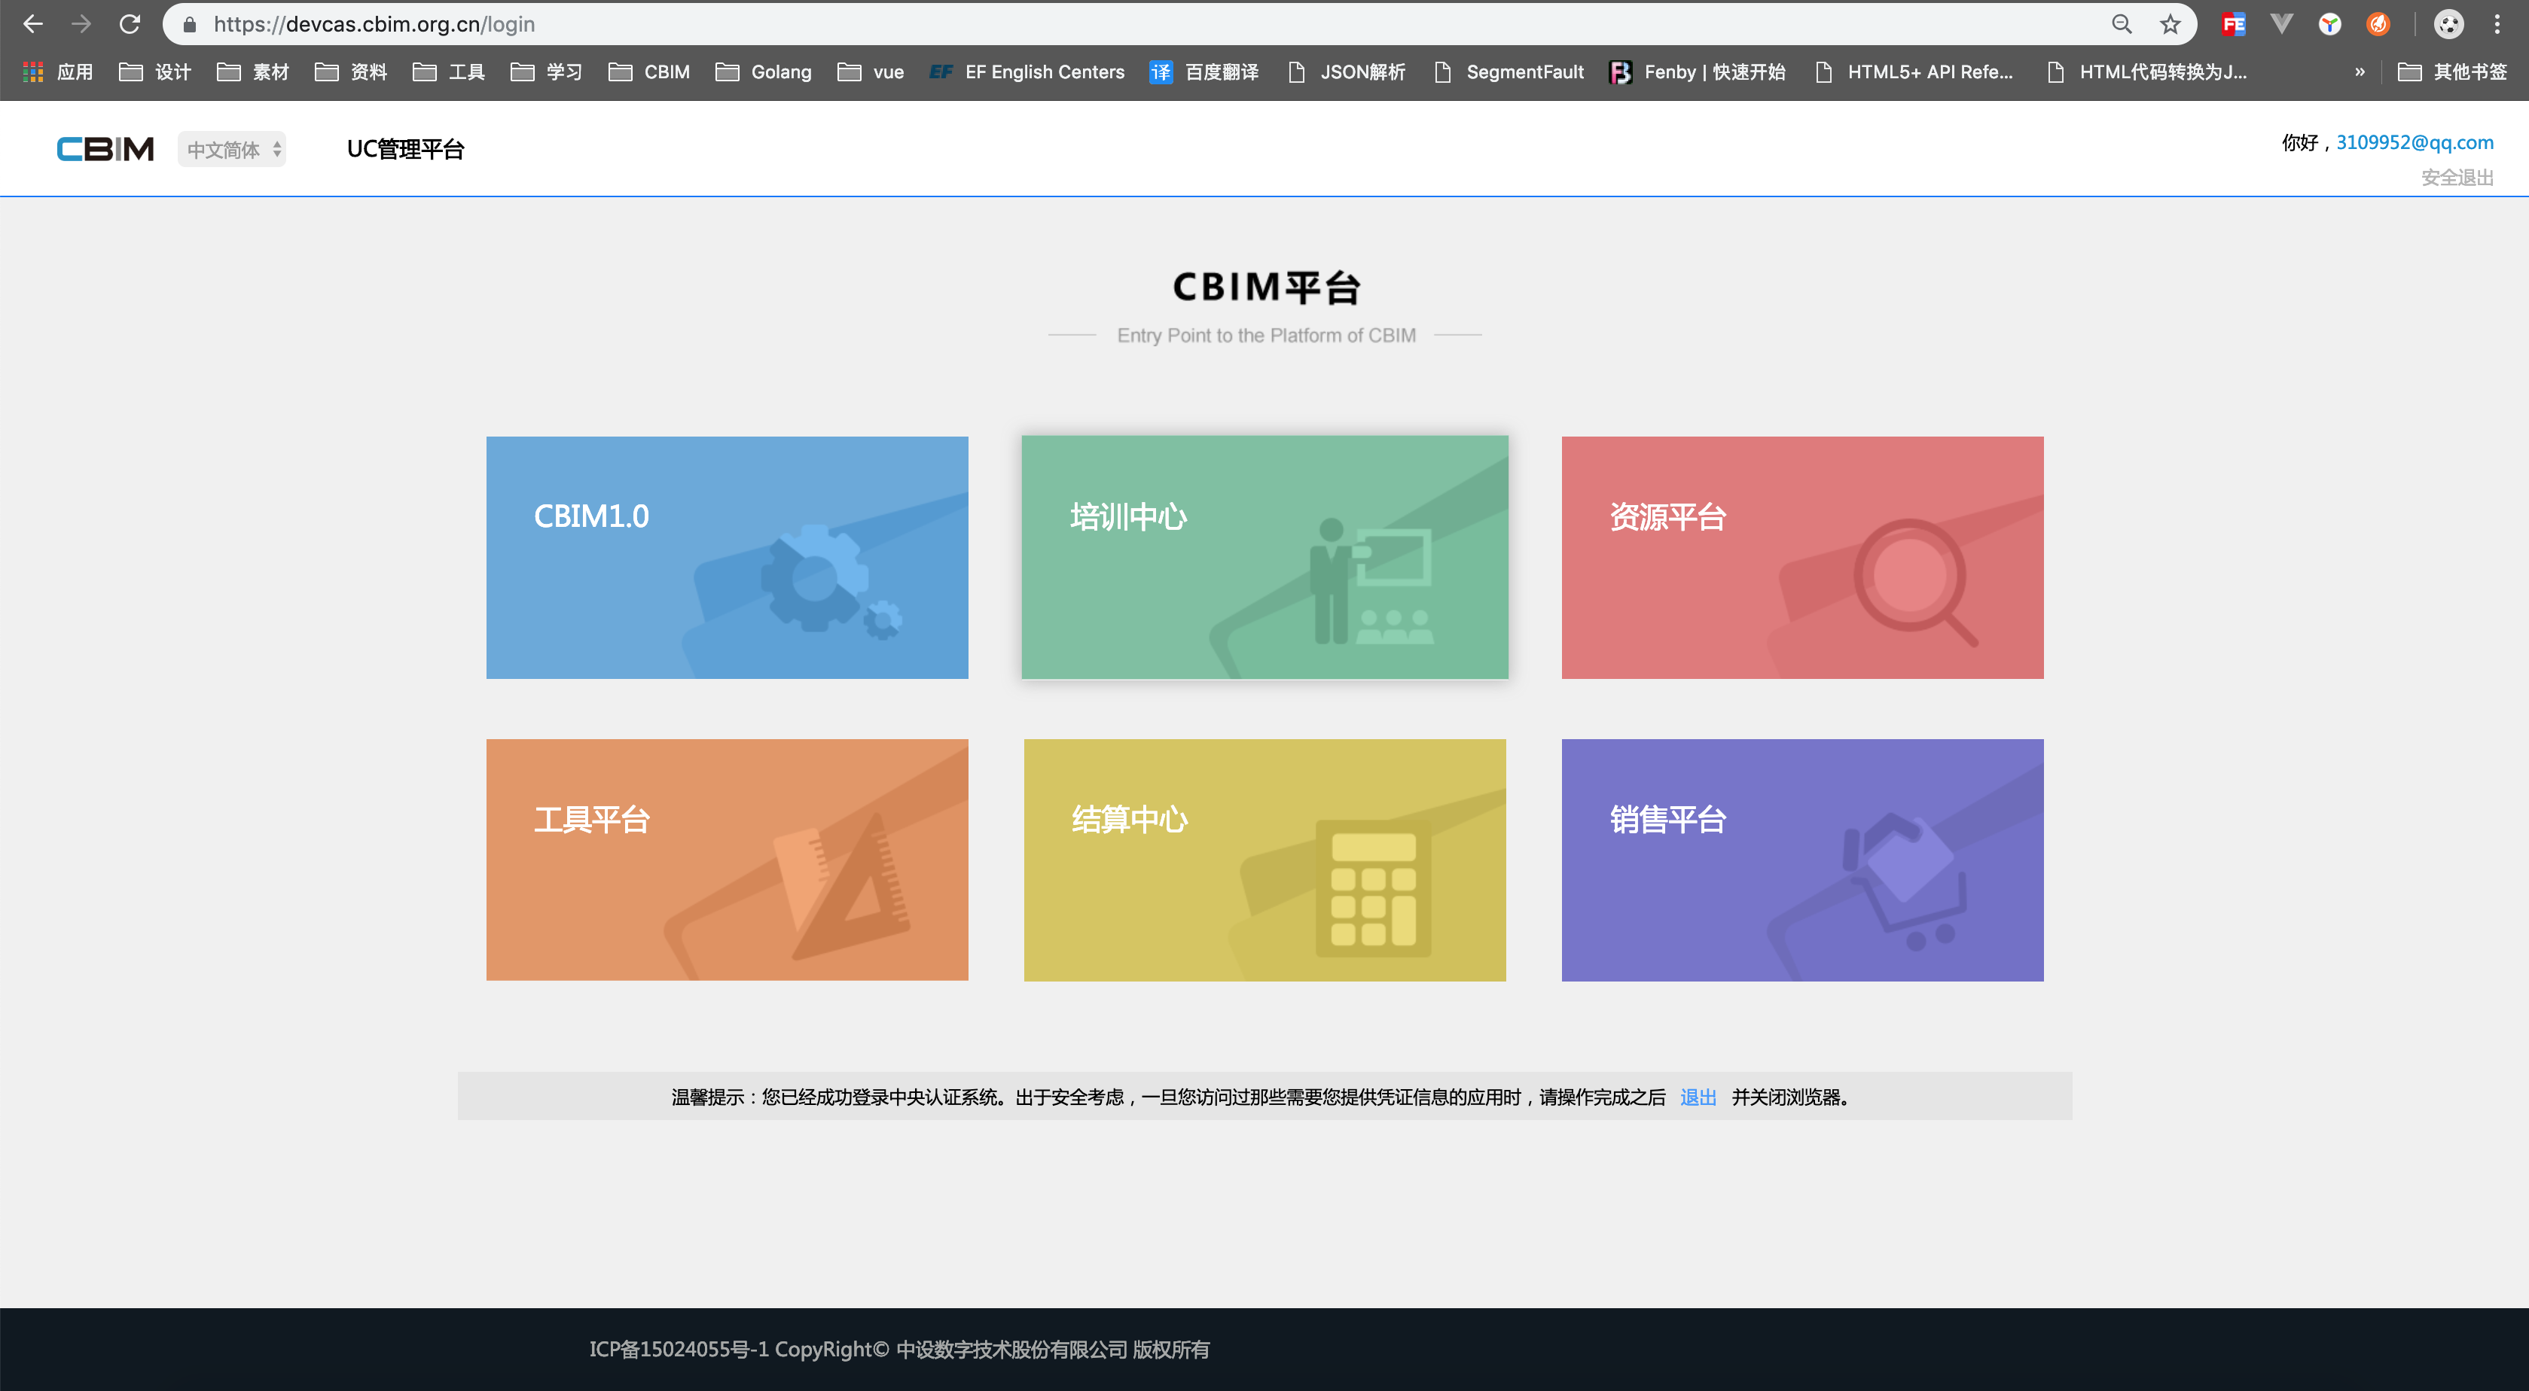
1.6 2018年主要工作事项
01 | 工作回顾
-- CBIM用户中心登陆导流页制作
针对CBIM的CAS的用户登陆系统，制作用户中心导流页，方便用户进行平台访问，可直接对CBIM、培训中心、资源平台、工具平台、结算中心及销售平台进行访问；

Slide 10
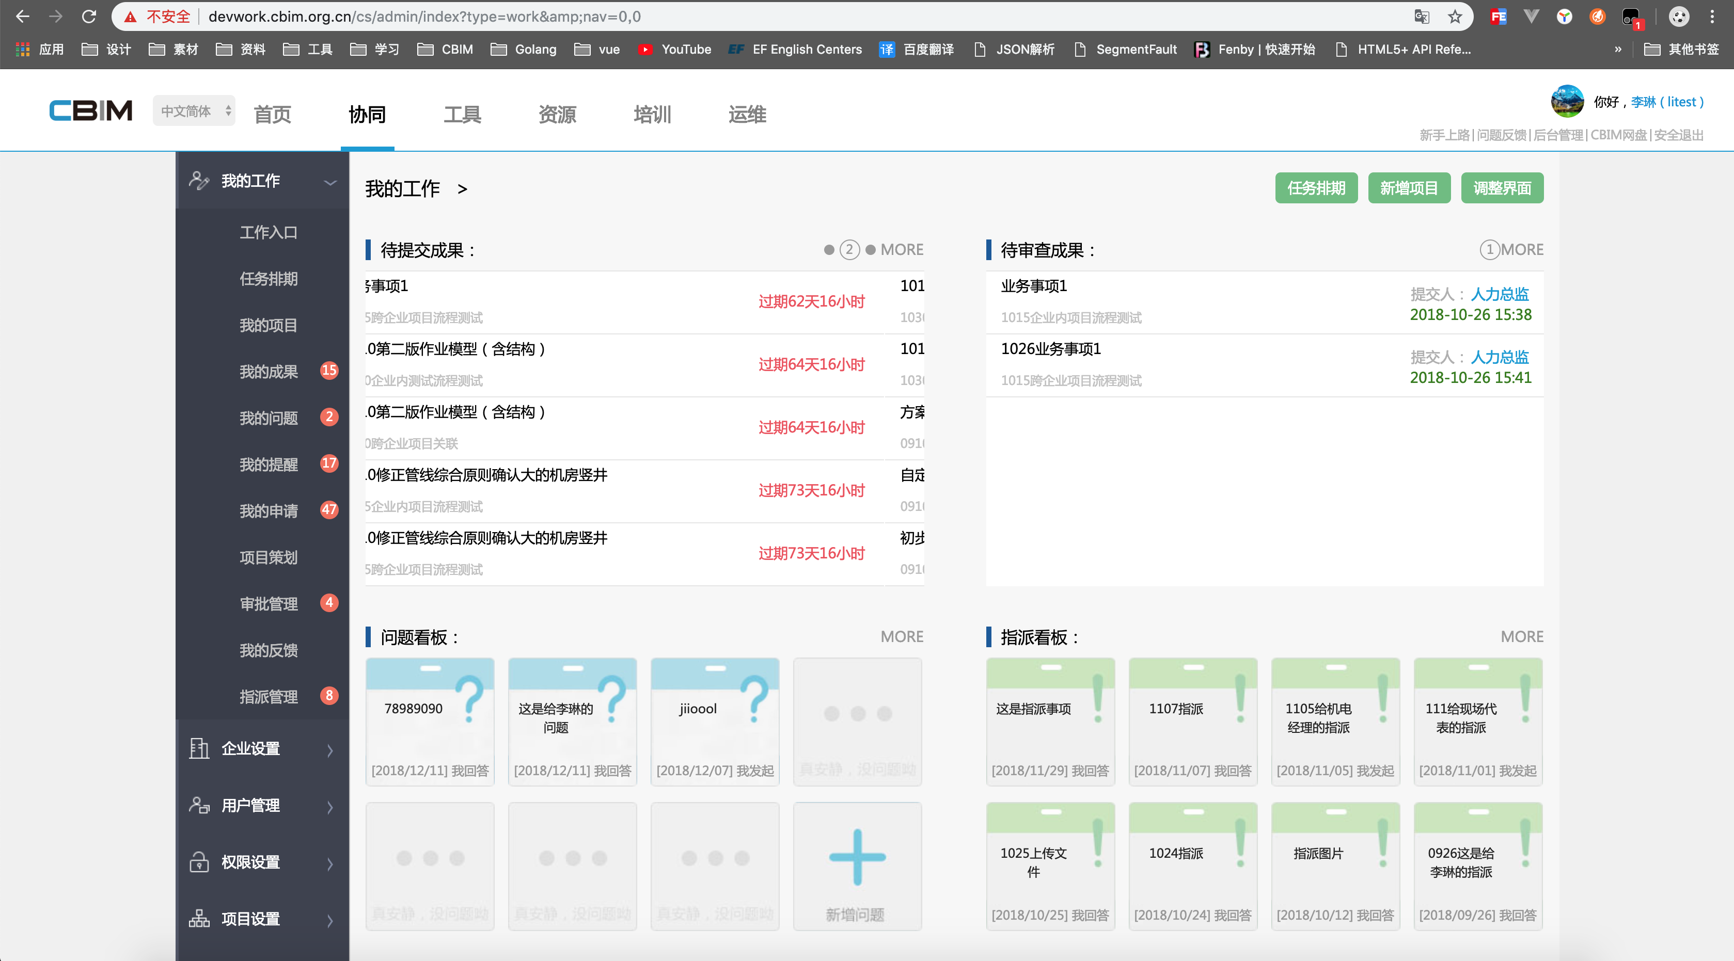
1.7 2018年主要工作事项
01 | 工作回顾
-- 协同1.0的开发
协同1.0的大版本迭代，企业内项目立项、策划、进度计划、成果、成果权限、关联同步和成果的3D在线打开
^{跨企业项目进度计划、成果、成果权限、关联同步、指派}
工作入口、权限设置、项目进度模板、项目参数设置等功能进行开发及优化

Slide 11
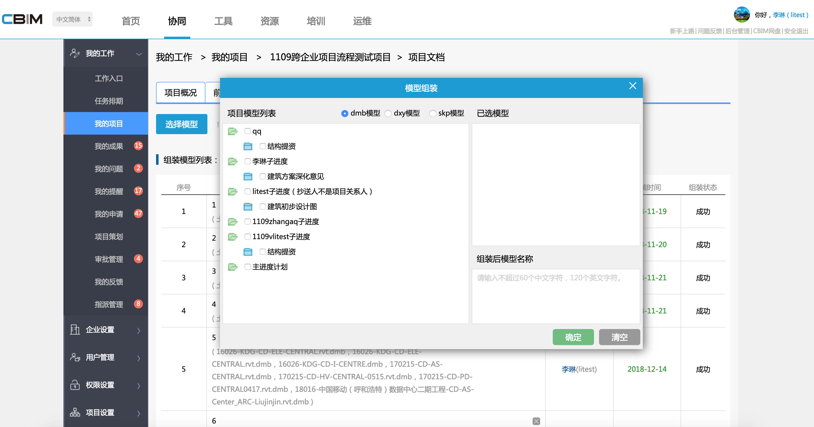
1.8 2018年主要工作事项
01 | 工作回顾
-- 协同1.1 版本迭代开发
^{协同1.1的版本迭代}
^{配合后端进行以下个产品需求的变更}
^{1：密码管理变更点}
^{2：用户管理}
^{3：组织架构、岗位、人员信息}
^{4：项目组织架构实现多级}
^{5：流程管理}
^{6：项目参数增加专业配置}

Slide 12
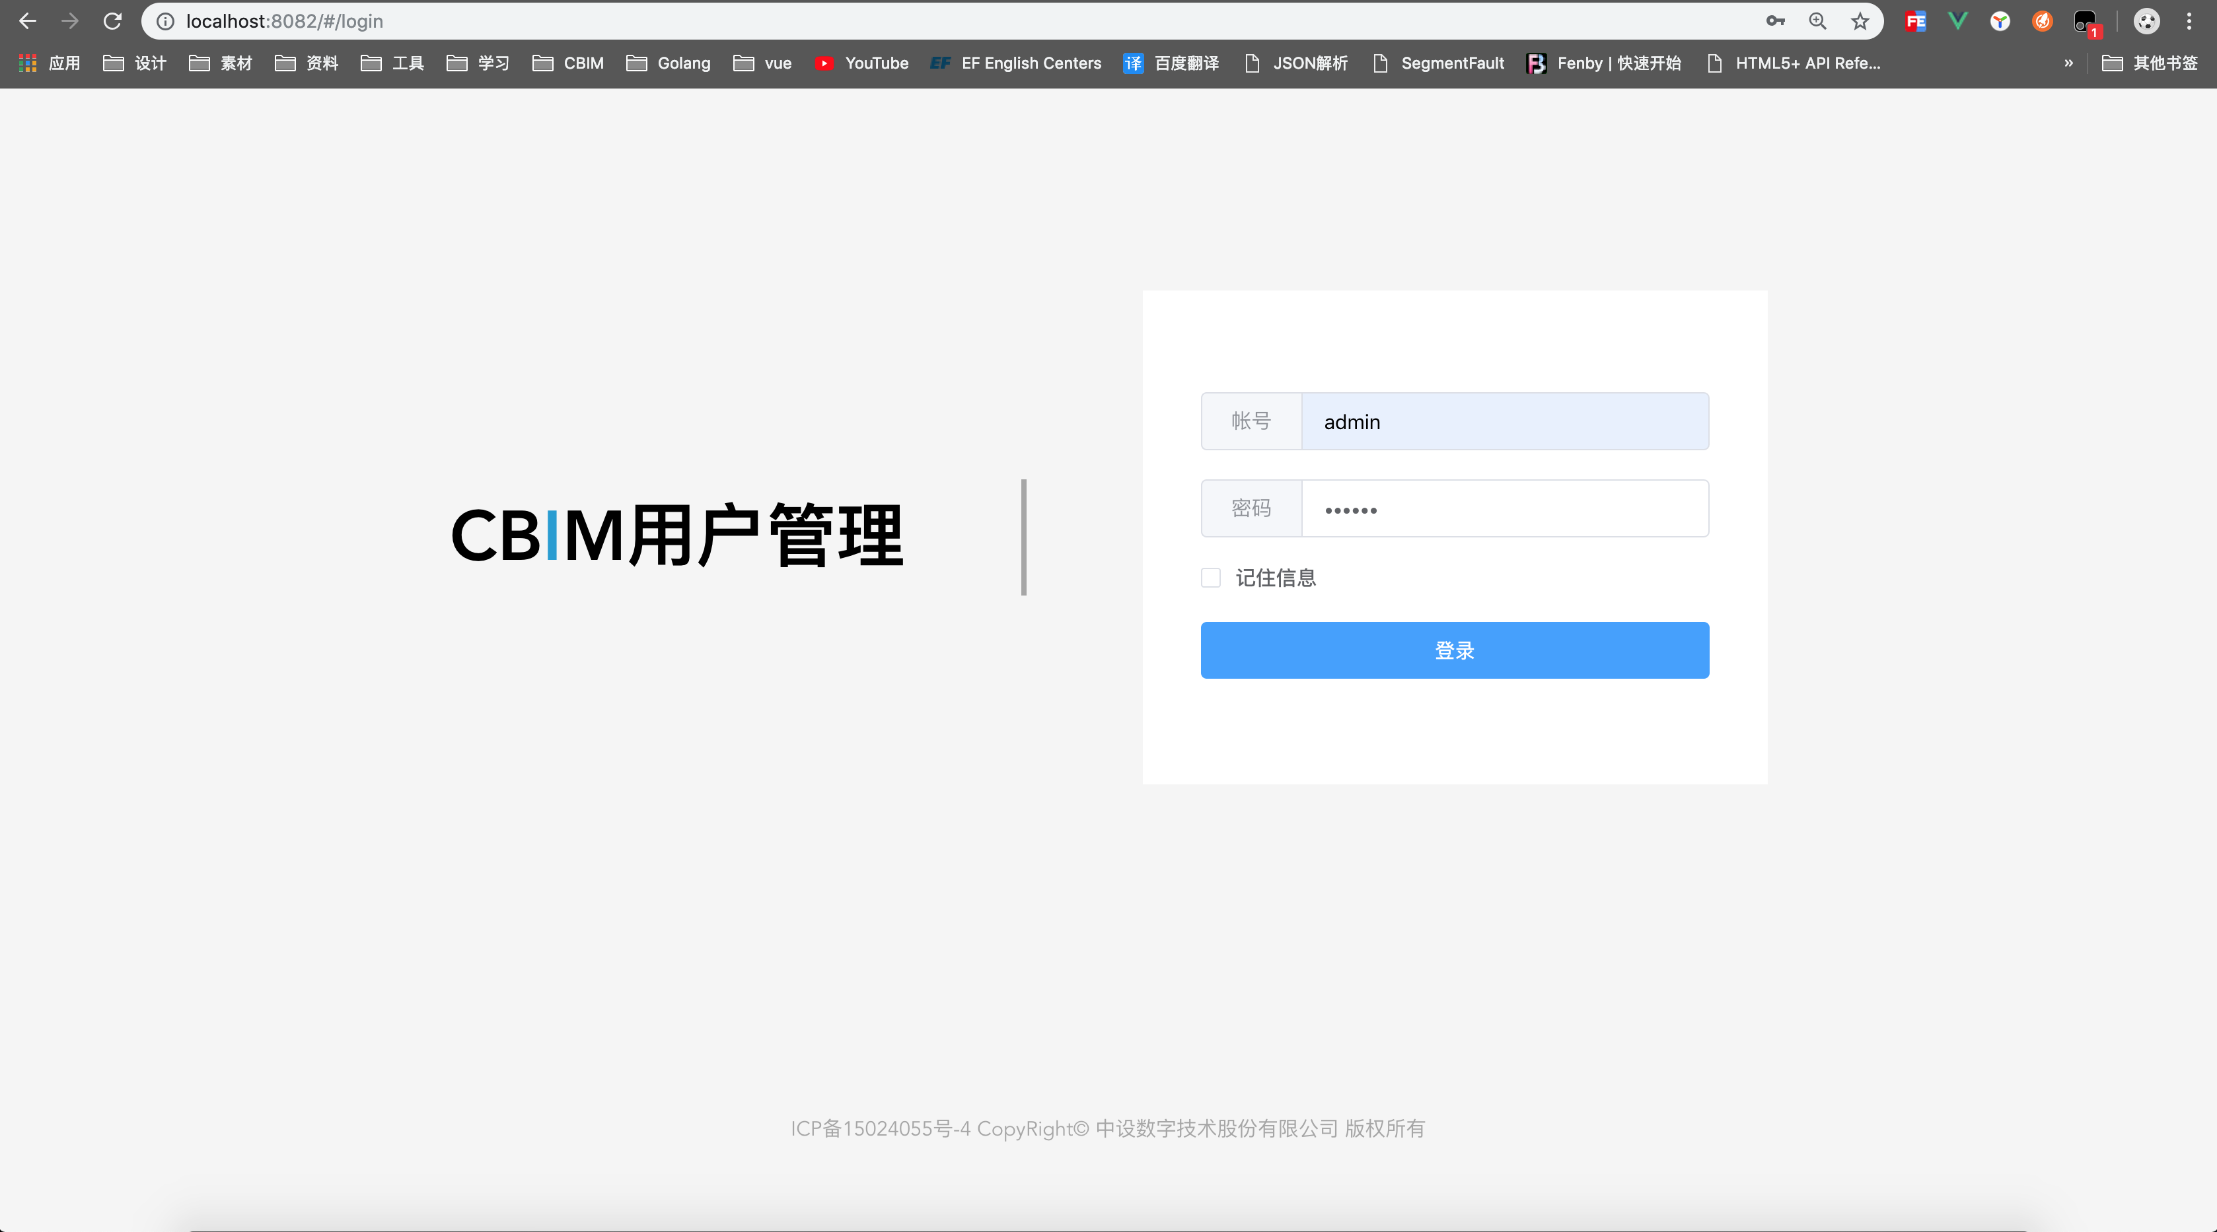
1.9 2018年主要工作事项
01 | 工作回顾
-- 企业版本的用户管理中心
^{是一个本地插件的用户管理系统}
^{开发方式采用前后端分离，后端服务与前端数据渲染分离，方便维护}

Slide 13
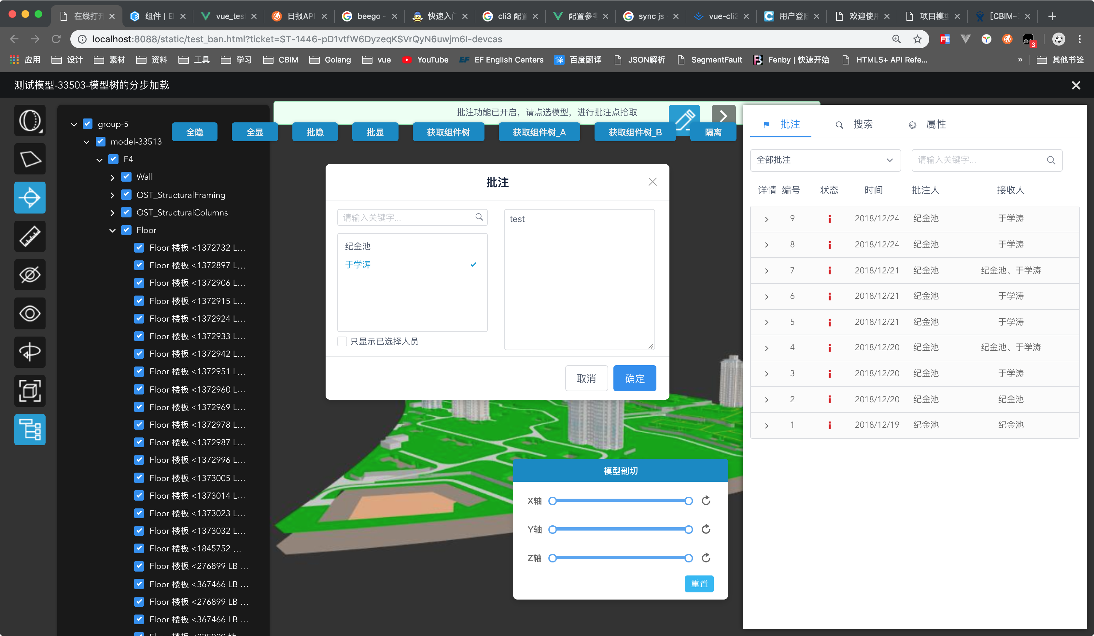
1.10 2018年主要工作事项
01 | 工作回顾
-- 上海分公司云渲染平台的对接
^{云渲染平台的切换，对接上海云渲染}
^{现完成功能如下：}
批注、构建搜索、属性查看、渲染质量切换、初始化视图、剖切、测量、隐藏和显示、固定轴旋转、快速定位、构件模型树查看的多实例化渲染服务；
^{采用 VUE 框架开发，全新交互操作， 新交互更流畅；}

Slide 14
02 | 亮点及创新
03 | 亮点及创新

Slide 15
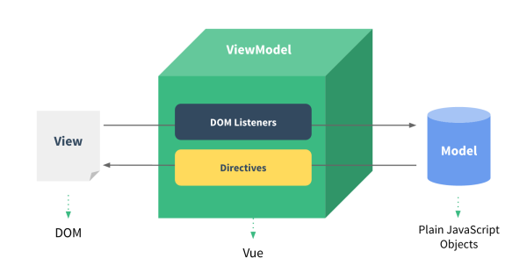
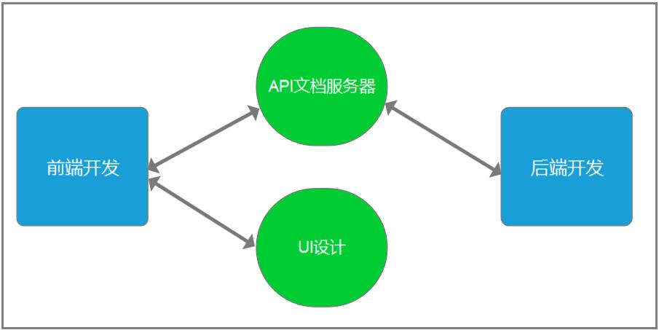
2.2 亮点、创新点
02 | 年度工作成绩
—— 技术栈更新
目前大部分业务均逐步从传统开发转向前后端分离的开发模式，采用VUE渐进式框架；
目前应用在上海云渲染的前端服务支撑上，交互性能得到大幅度提升；
采用VUE框架，在丁总指导下测试用vue构建多页面应用完成，将应用在培训平台和CBIM2.0及将来要开发的平台上；

Slide 16
03 | 未来的计划
03 | 未来的计划

Slide 17
3.1 2019年的计划
03 | 未来的计划
1：培训2.0开发
2：CBIM2.0开发
3：云渲染的前端服务支撑
4：配合维护CBIM1.1
5：配合北投协同平台
6：其它

Slide 18
The power of the fingertips can change the world

